Slide 1
Presentation for Erasmus+ Programme
Stínování - Slovensko (Lučenec)
Mgr. Petr Zbořil

Slide 2
Obsah
1) Město Lučenec
2) Stredná odborná škola pedagogická
3) Předmět - tělesná výchova
4) Studijní materiály
5) Mateřská škola
6) Postřehy

Slide 3
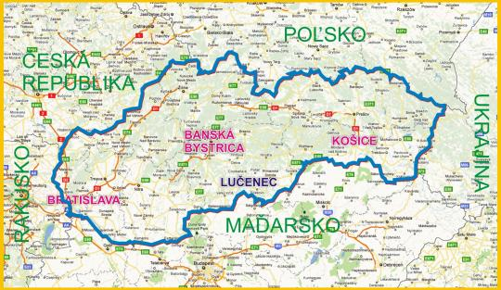
Město Lučenec
Banskobystrický kraj, cca 28 000 obyvatel

Slide 4
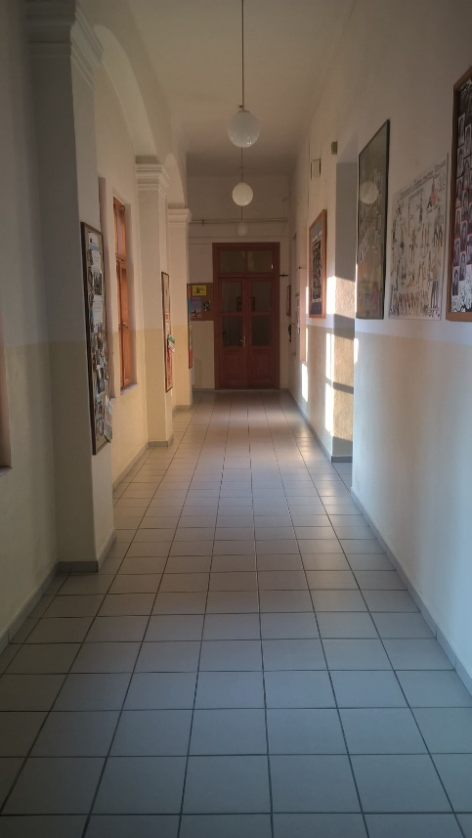
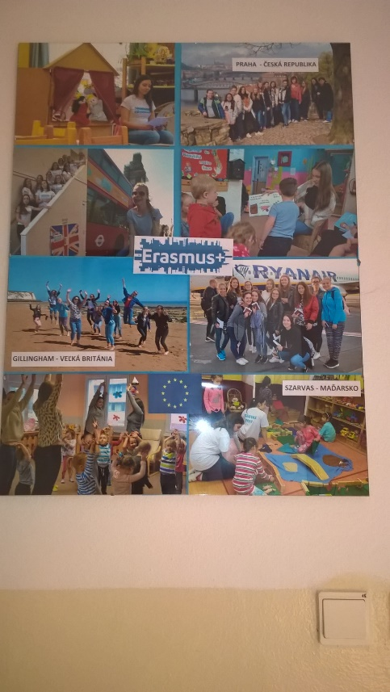
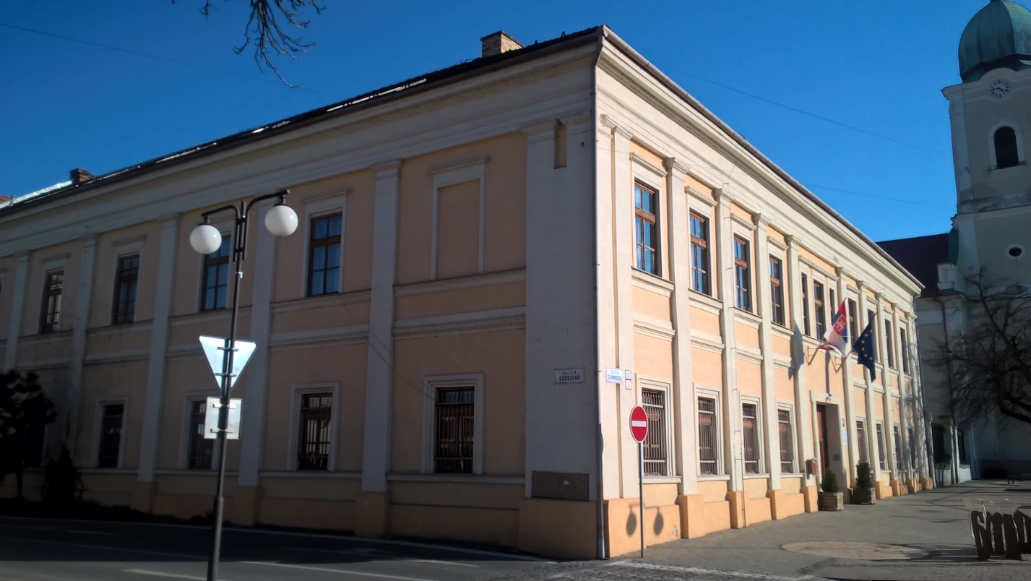
Stredná oborná škola pedagogická
- cca 350 žáků
- 35 pedagogů
- dvojjazyčná škola (maďarské obory)

Slide 5
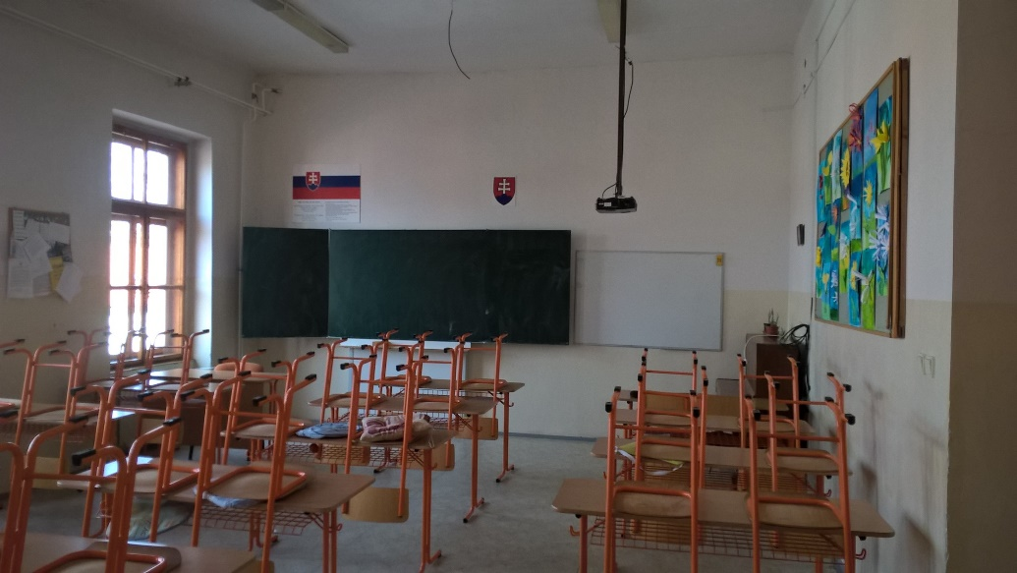
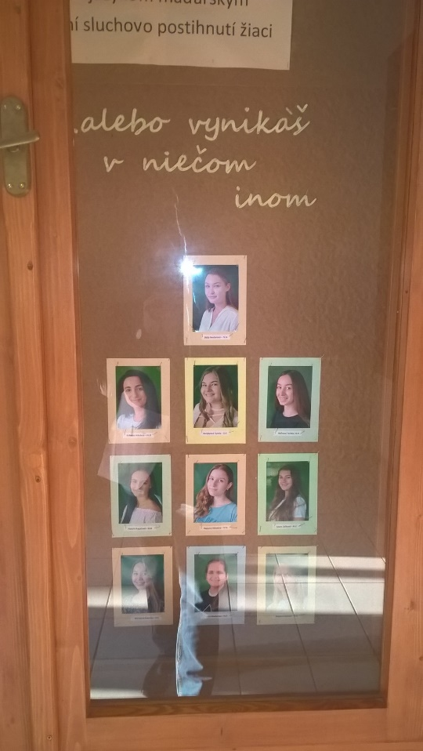
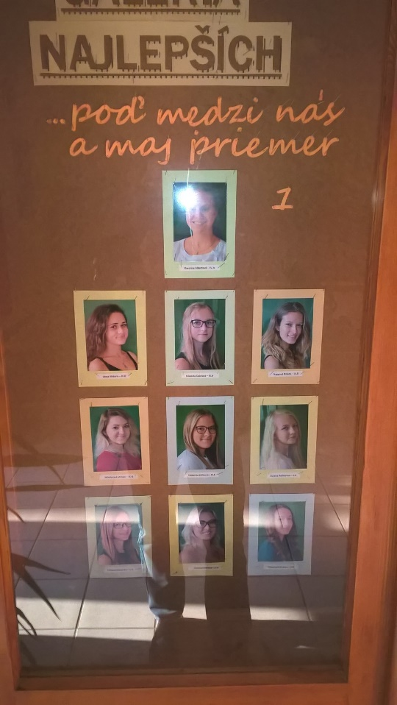
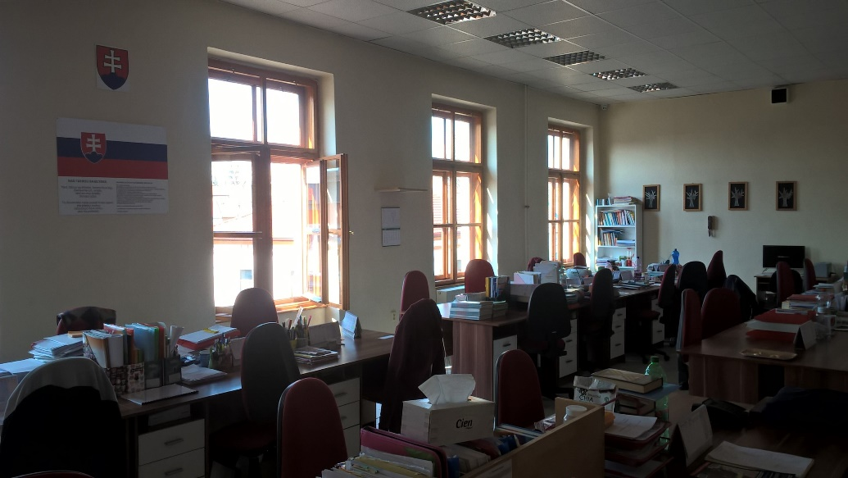
Stredná oborná škola pedagogická

Slide 6
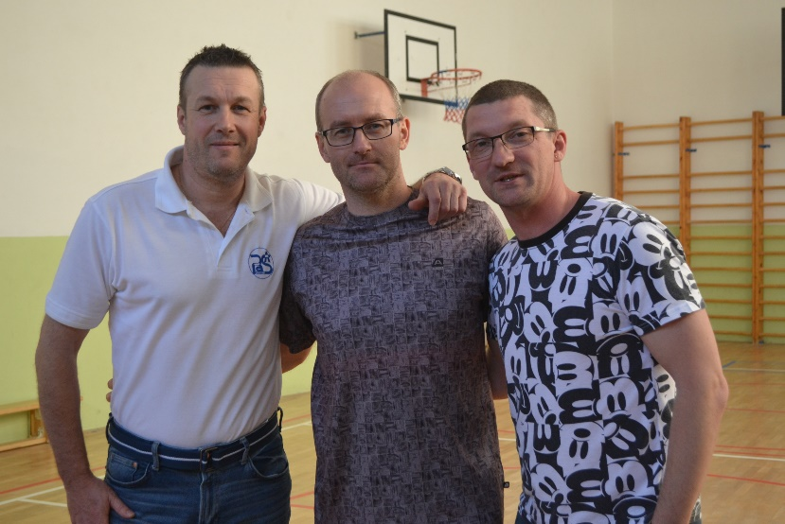
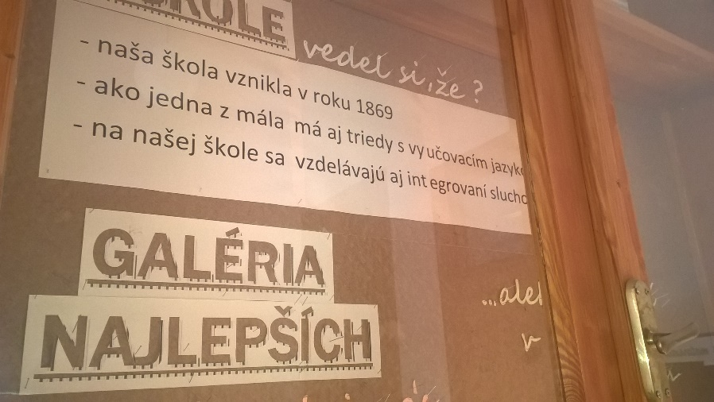
Stredná oborná škola pedagogická
- obory - učiteľstvo pre MŠ a vychovávateľstvo
- sociálno-výchovný pracovník
- animátor voľného času/pedagogický asistent
- 1. třída - maďarština (učiteľstvo pre MŠ)

Slide 7
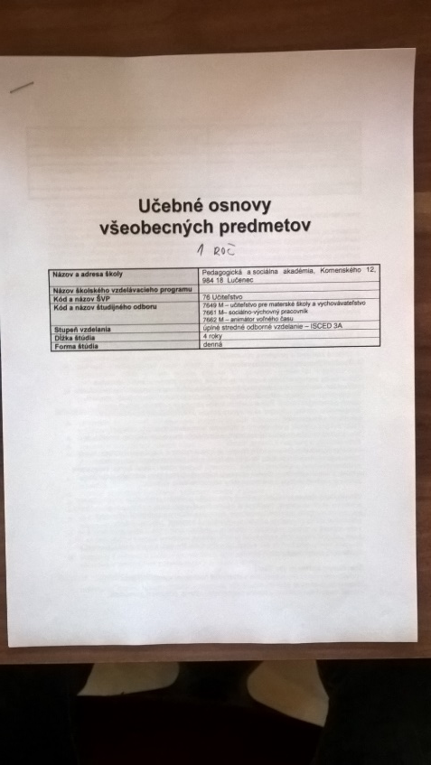
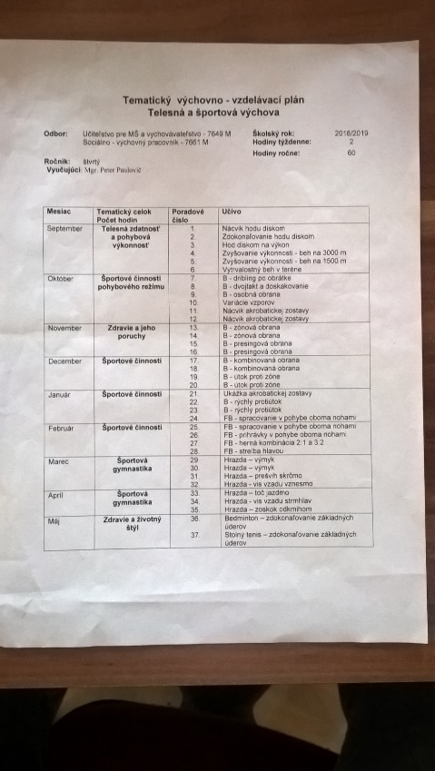
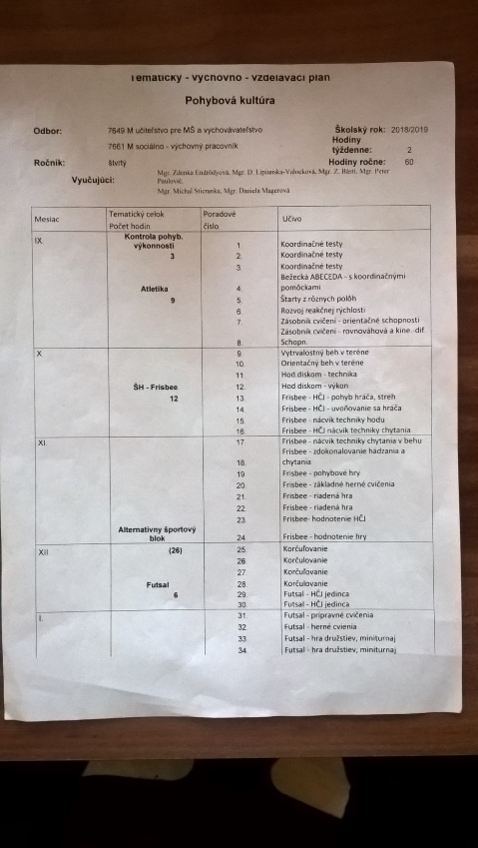
Předmět – tělesná výchova
- Telesná a športová výchova (2 hod/týden) -1.- 4. ročník
- Metodika telesnej výchovy (1 hod/týden) - 1.- 3. ročník
- Pohybová kultúra (2 hod/týden) - 3.- 4. ročník (volitelný sem.)

Slide 8
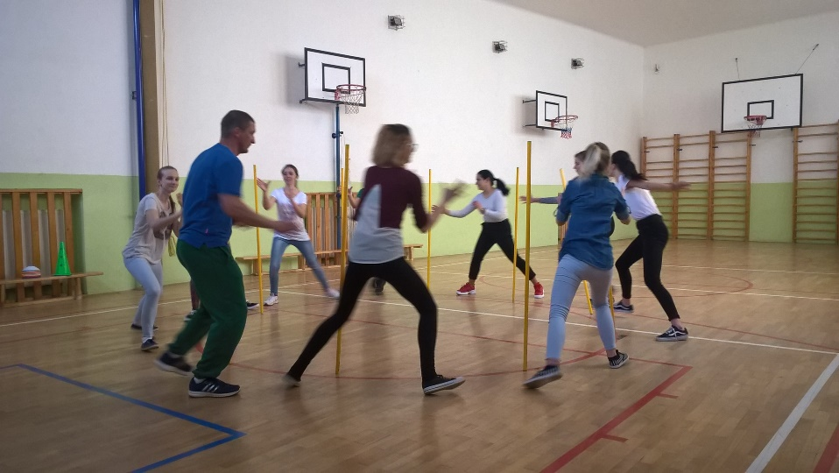
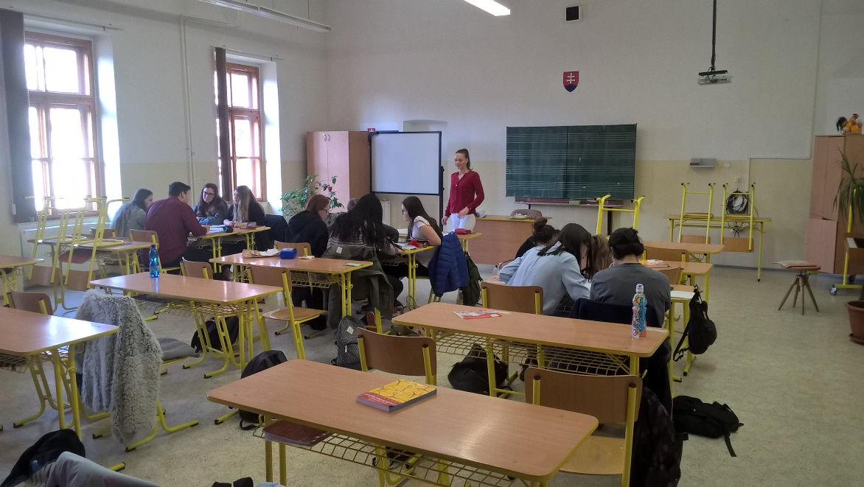
Předmět – tělesná výchova
- všechny hodiny TV jsou dělené (proti jinému předmětu)
- povinný kurz bruslení (ostatní jsou nepovinné)
- neexistují specializace - nemohou maturovat z TV
- disponují malou TV a metodickou místností (posilovna)
- atletický areál

Slide 9
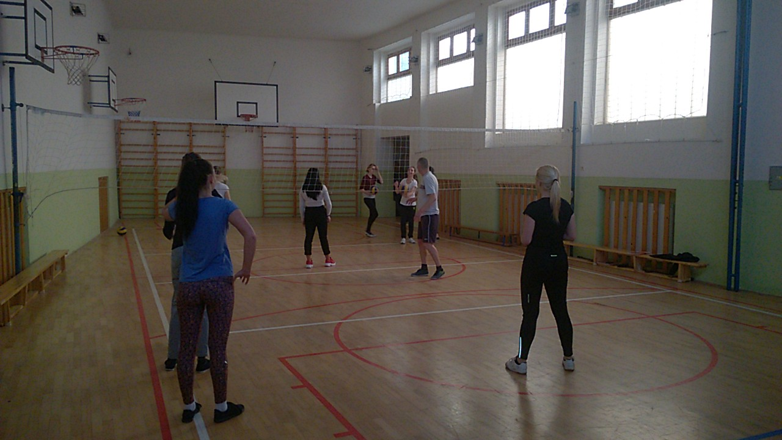
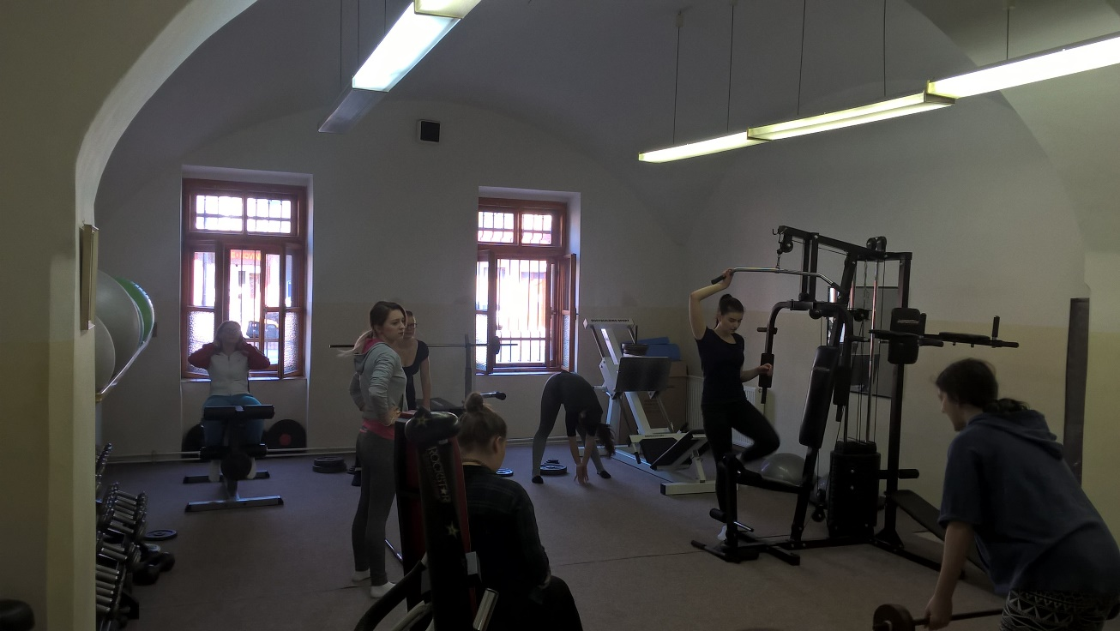
Předmět – tělesná výchova

Slide 10
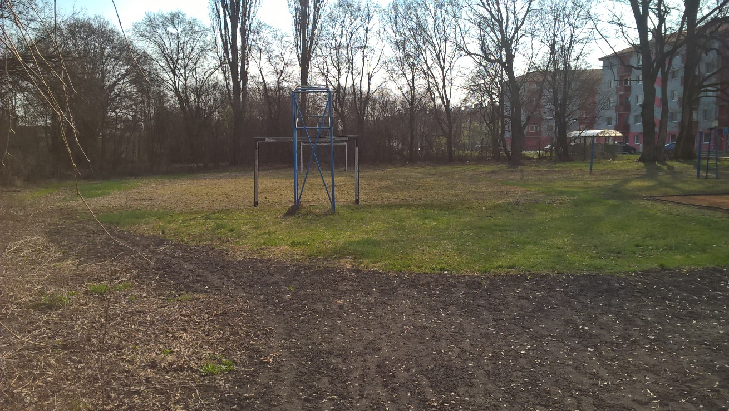
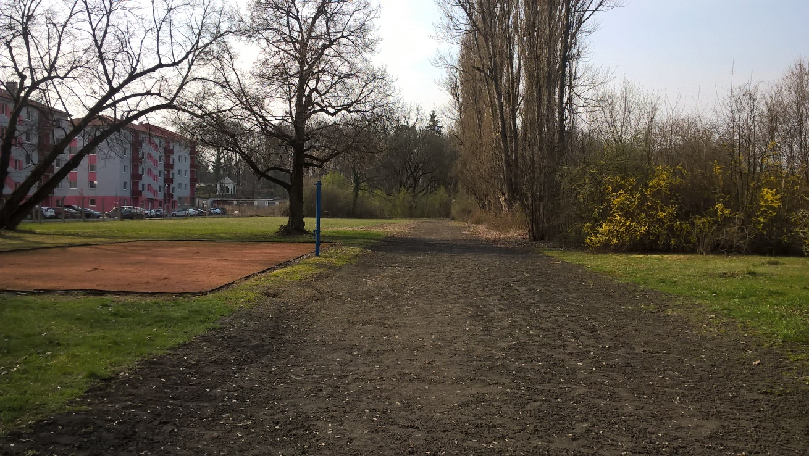
Předmět – tělesná výchova

Slide 11
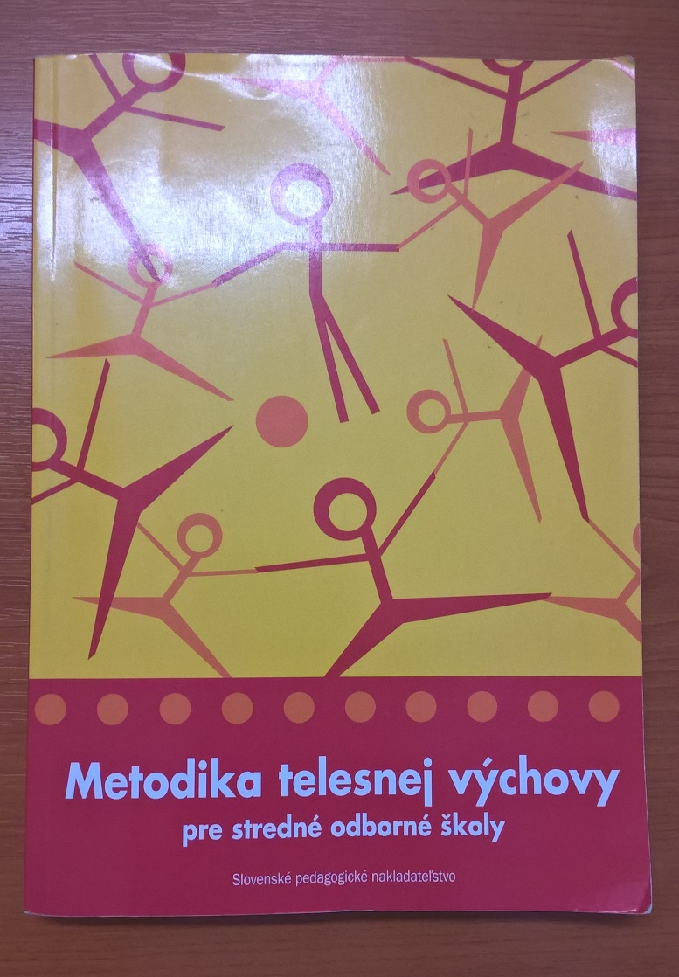
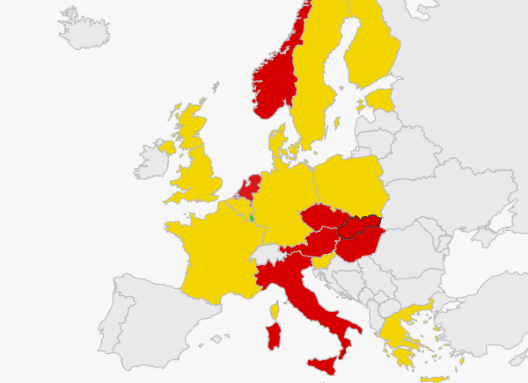
Studijní materiály

Slide 12
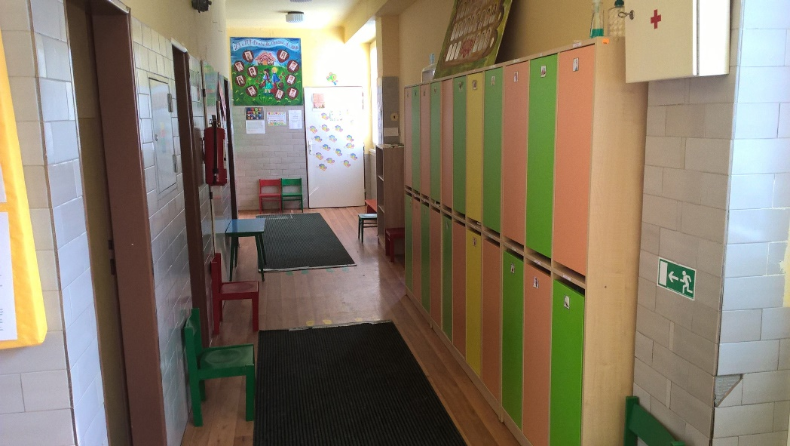
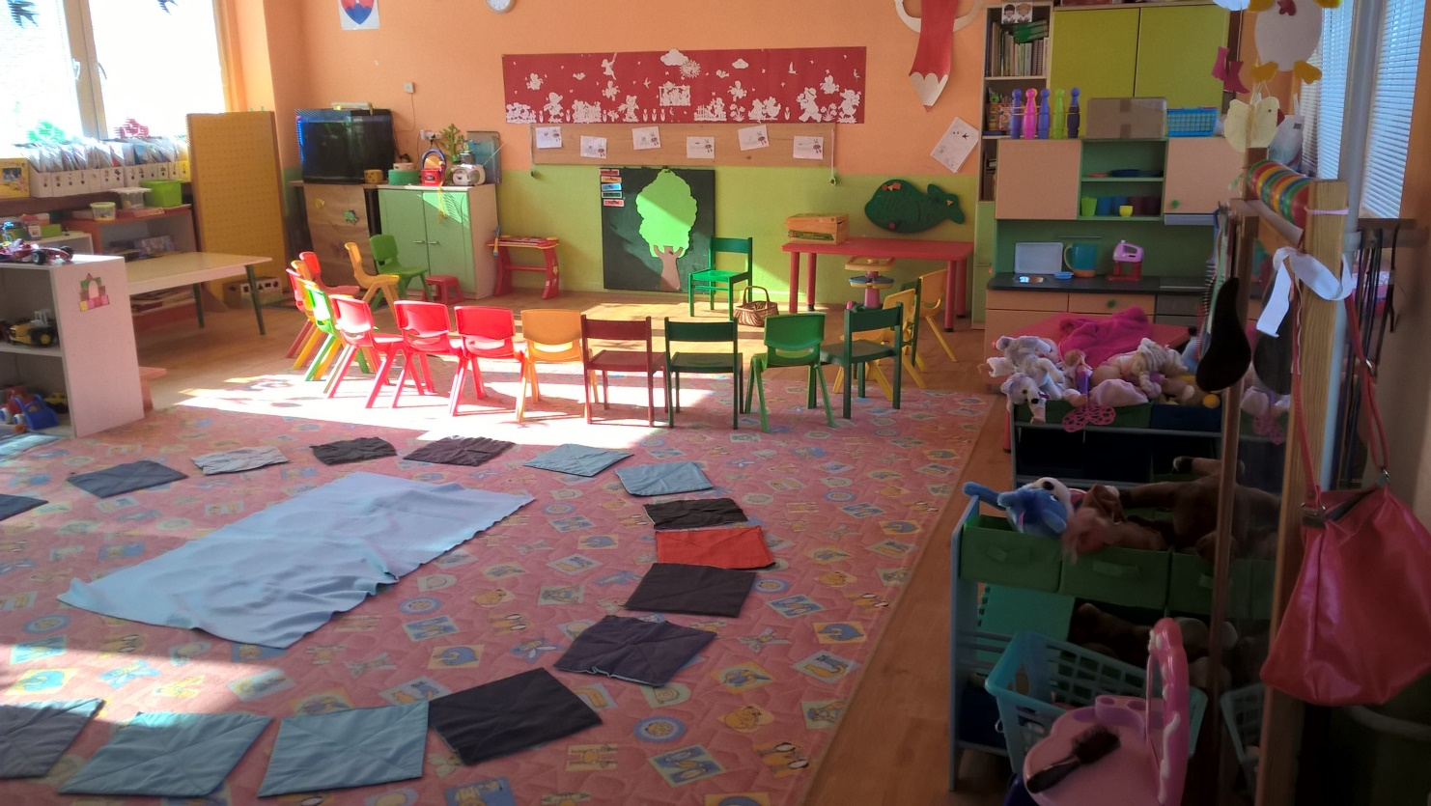
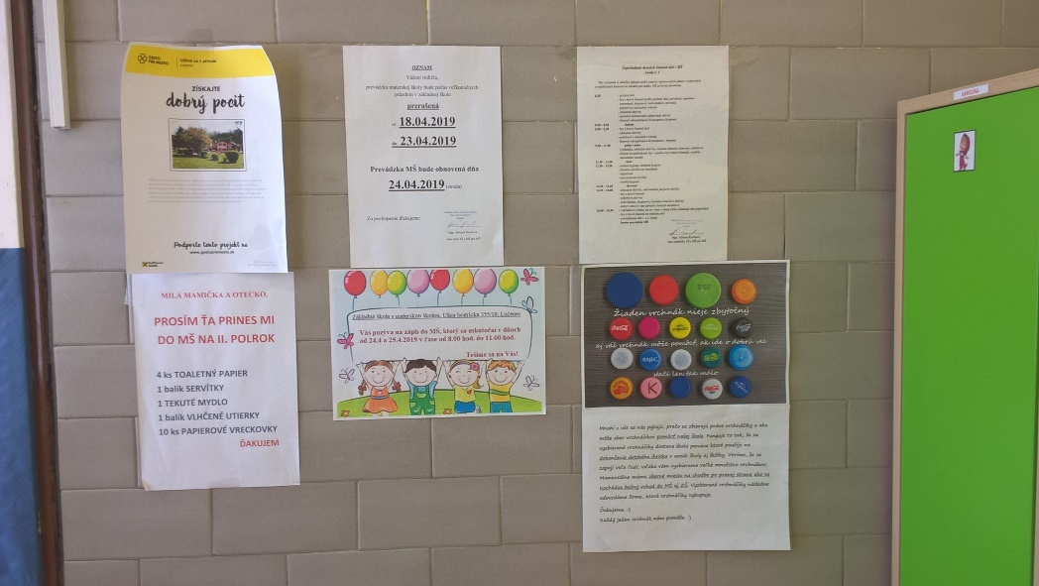
Mateřská škola

Slide 13
Postřehy
- v každé místnosti je znak, vlajka a slova slovenské hymny
- velká přestávka po 3. vyučovací hodině
- kariérní řád pro učitele (+ atestace)
- dotace státu - příspěvek 150 € na lyžařský kurz
+ 30 € na zájmovou činnost
- menší počet žáků ve skupinách (individuálnější přístup)
- přátelštější atmosféra (oslovování)
- formy tréninku přeneseny do hodin TV

Slide 14
Děkuji
za
pozornost
Tento projekt je realizován za finanční podpory programu Erasmus+ Evropské unie.
Za obsah sdělení odpovídá výlučně autor. Sdělení nereprezentuje názory Evropské komise a Evropská komise neodpovídá za použití informací, jež jsou jeho obsahem.
Mgr. Petr Zbořil

